Slide 1
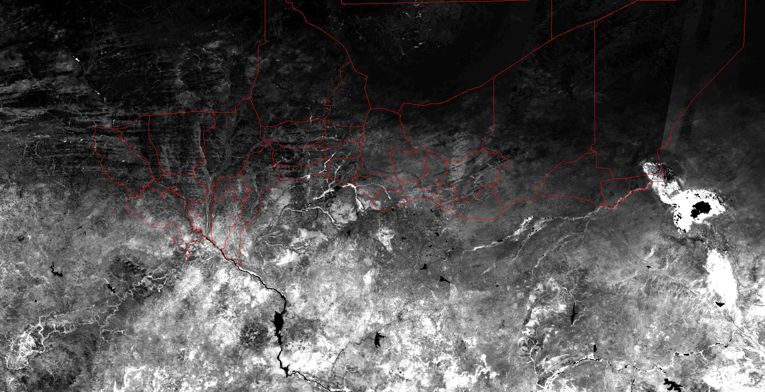
18°N, 2°W
8°45’N, 16°E

